Slide 1



CLARIN per la gestione FAIR dei dati linguistici
Introduzione ai Core Services e ai vocabolari in Skosmos
Giulia Pedonese, Michele Mallia
13 Maggio 2024

Slide 2

Fonti
Questa presentazione è il risultato dell'adattamento delle seguenti fonti:
van der Lek, Iulianna; Fišer, Darja. (2023). Introduction to Language Data: Standards and Repositories. In UPSKILLS Learning Content. https://upskillsproject.eu/project/standards_repositories/. CC BY 4.0.
van der Lek, I., Fišer, D., Samardzic, T., Simonovic, M., Assimakopoulos, S., Bernardini, S., Milicevic Petrovic, M., & Puskas, G. (2023). Integrating research infrastructures into teaching: Recommendations and best practices (Versione 2) https://doi.org/10.5281/zenodo.8114407. CC BY 4.0.
CLARIN ERIC Official Website: https://www.clarin.eu/ . CC BY 2.0

Slide 3
Indice
Open Science e DMP
Principi FAIR in CLARIN
CLARIN oggi
L’accesso federato
I core services
Discovery delle risorse: repositories, VLO, Resource Families, FCS, VCR
Uso integrato del Language Resource Switchboard
CLARIN Knowledge Infrastructure: DipText-KC
I vocabolari controllati in Skosmos

Slide 4
Scienza Aperta: un nuovo paradigma
L'Open Science rappresenta un nuovo approccio al processo scientifico basato sul lavoro cooperativo e su nuove modalità di diffusione della conoscenza attraverso l'utilizzo di tecnologie digitali e di nuovi strumenti di collaborazione (European Commission, 2016)"
La scienza aperta comprende l'accesso libero agli articoli scientifici, l'accesso ai dati della ricerca pubblica e la ricerca collaborativa abilitata da strumenti e incentivi TIC (OCSE, 2015)
https://open-science.it/cos-e-l-open-science

Slide 5

Research Data Lifecycle
Pianificazione
Raccolta
Elaborazione
Analisi
Archiviazione
Condivisione
Riuso

Slide 6
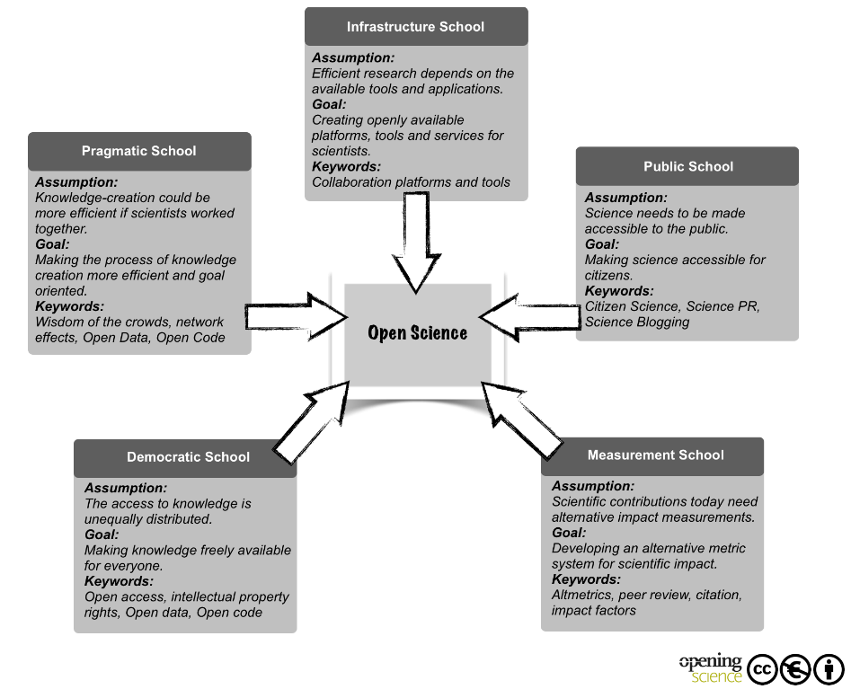
Open Science: One Term, Five Schools of Thought
Benedikt Fecher & Sascha Friesike

Slide 7
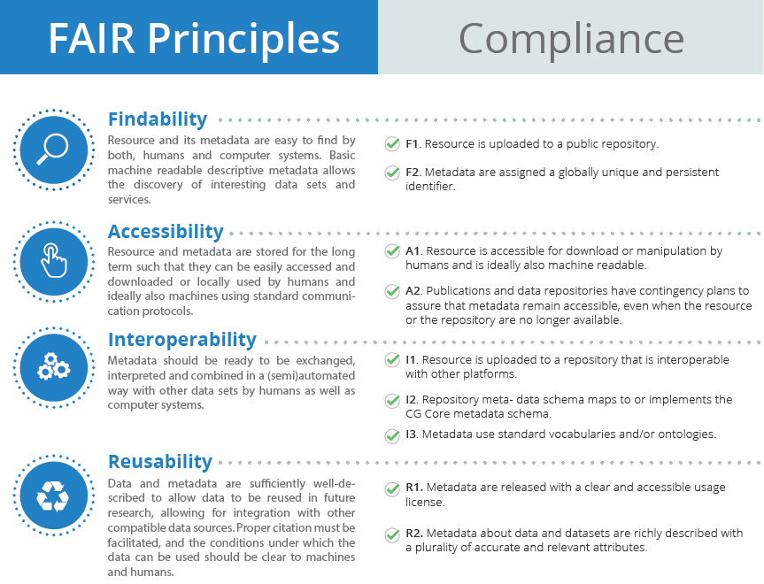
FAIR Data
‘FAIR Guiding Principles for scientific data management and stewardship’, 2016
https://www.go-fair.org/fair-principles/

Slide 8
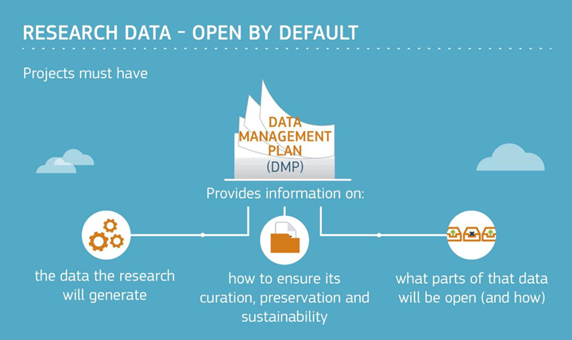
Una strategia europea
Source: https://www.openaire.eu/what-is-a-data-management-plan

Slide 9
Principi FAIR in CLARIN
FINDABLE attraverso punti di accesso come il Virtual Language Observatory e la Federated Content Search
ACCESSIBLE attraverso i centri CLARIN che forniscono repository, metadati e un sistema di login federato
INTEROPERABLE grazie al Language Switchboard, all’uso di vocabolari (Concept Registry) e a modi chiari e ben documentati di collegare i metadati
REUSABLE grazie a licenze, formati e standard, alla curatela attiva dei metadati e ai controlli sui collegamenti
https://www.clarin.eu/fair

Slide 10




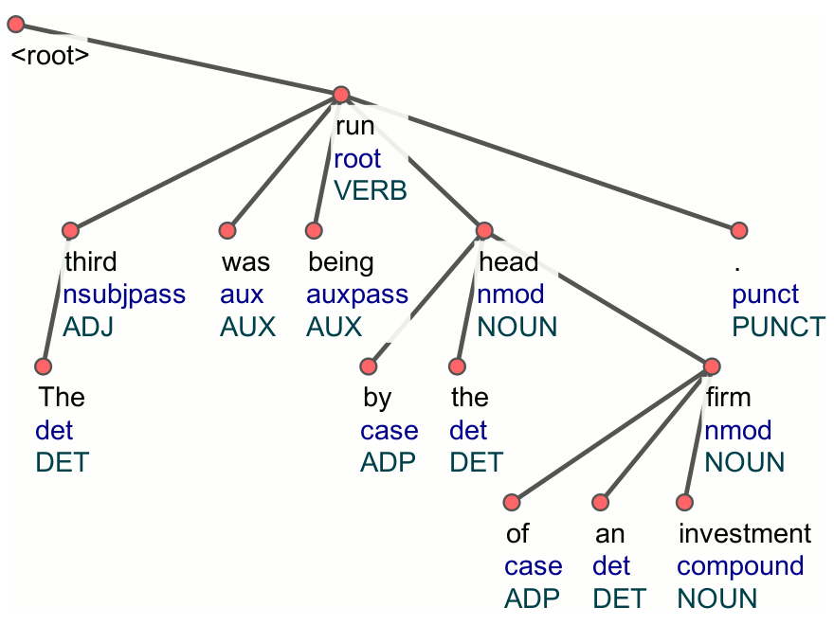

Risorse Linguistiche in CLARIN
https://www.clarin.eu/

Slide 11
CLARIN-IT
Il Consorzio CLARIN italiano comprende i seguenti centri:
ILC4CLARIN istituito presso il CNR Istituto di Linguistica Computazionale “Antonio Zampolli” di Pisa, è un centro di fornitura servizi (Type B)
EURAC Research CLARIN Centre (ERCC) presso l’EURAC Research Association di Bolzano, che è un centro di fornitura metadati (Type C)
The Knowledge Centre for Computer-Mediated Communication and Social Media Corpora (CKCMC), che è un centro CLARIN di Tipo K, che mette a disposizione le proprie competenze e la propria conoscenza su aspetti del dominio disciplinare di CLARIN
The CLARIN Knowledge Centre for Digital and Public Textual Schholarship (DiPText), anch’esso un centro di tipo K distribuito fra due partner: CNR-ILC e l’Università Ca’ Foscari di Venezia

Slide 12
I servizi di CLARIN
Servizi di deposito per garantire che le risorse linguistiche possano essere archiviate e rese disponibili alla comunità in modo affidabile e per aiutare i ricercatori a conservare le loro risorse in modo sostenibile
Virtual Language Observatory fornisce un'interfaccia di facile utilizzo, che consente un processo di ricerca e scoperta di risorse provenienti da un'ampia varietà di domini
Federated Content Search un motore di ricerca che si collega alle raccolte di dati locali disponibili nei centri.
Language Resource Switchboard aiuta gli utenti a trovare un'applicazione web per elaborare i propri dati linguistici
Virtual Collection Registry fornisce un registro in cui gli utenti possono creare e pubblicare le loro collezioni virtuali

Slide 13
Come accedere ai servizi CLARIN
Tutti gli utenti possono esplorare liberamente i servizi centrali di CLARIN per cercare risorse e competenze linguistiche. A causa di restrizioni di licenza, alcune risorse sono disponibili solo per gli utenti accademici e il login è richiesto utilizzando le credenziali istituzionali o le credenziali CLARIN.
Gli utenti accademici di tutti i Paesi partecipanti possono accedere e utilizzare le risorse linguistiche disponibili nei centri dati CLARIN con un accesso single sign-on attraverso la CLARIN Service Provider Federation utilizzando le proprie credenziali istituzionali.

Slide 14
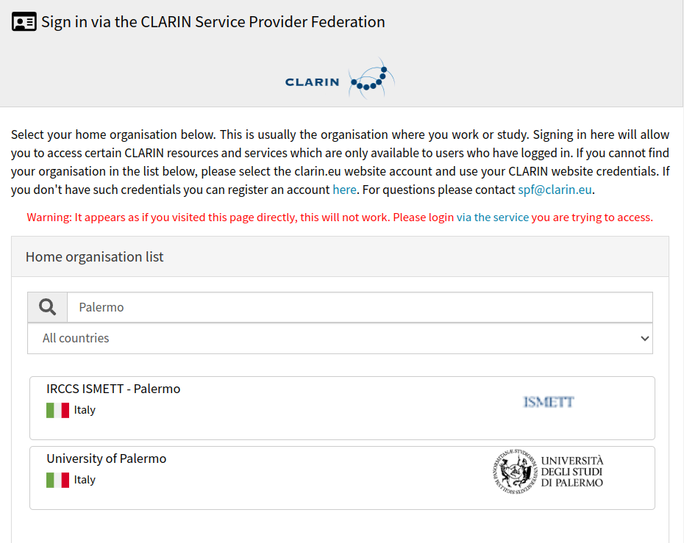
CLARIN Service Provider Federation

Slide 15
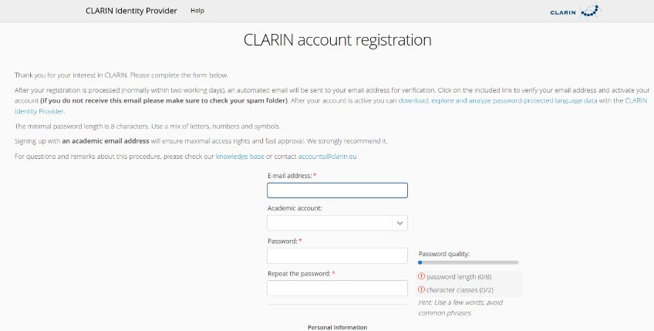
Registrazione di un account CLARIN

Slide 16
Servizi di Deposito
Molti centri CLARIN offrono un servizio di deposito. Questo garantisce molti vantaggi:
Archiviazione e cura a lungo termine delle risorse linguistiche, degli insiemi di dati e degli strumenti
Descrizione delle risorse con metadati specifici e attribuzione di identificatori persistenti (PID), e.g. Handle, che ne consentono una facile ricerca e citazione
Le risorse protette da password possono essere rese disponibili tramite un login istituzionale
Una volta integrate nell'infrastruttura CLARIN, le risorse possono essere analizzate e arricchite più facilmente con vari strumenti linguistici
https://ilc4clarin.ilc.cnr.it/

Slide 17
Servizi di Deposito
Depositare una risorsa in CLARIN:
Cercare un repository che si occupa dei dati di interesse nel catalogo dei Depositing Services
Controllare la compatibilità dei dati nel CLARIN Standards Information System
Contattare il centro di tipo B che ospita il repository per la preparazione dei dati
Seguire la procedura descritta nelle linee guida del repository
How to deposit

Slide 18
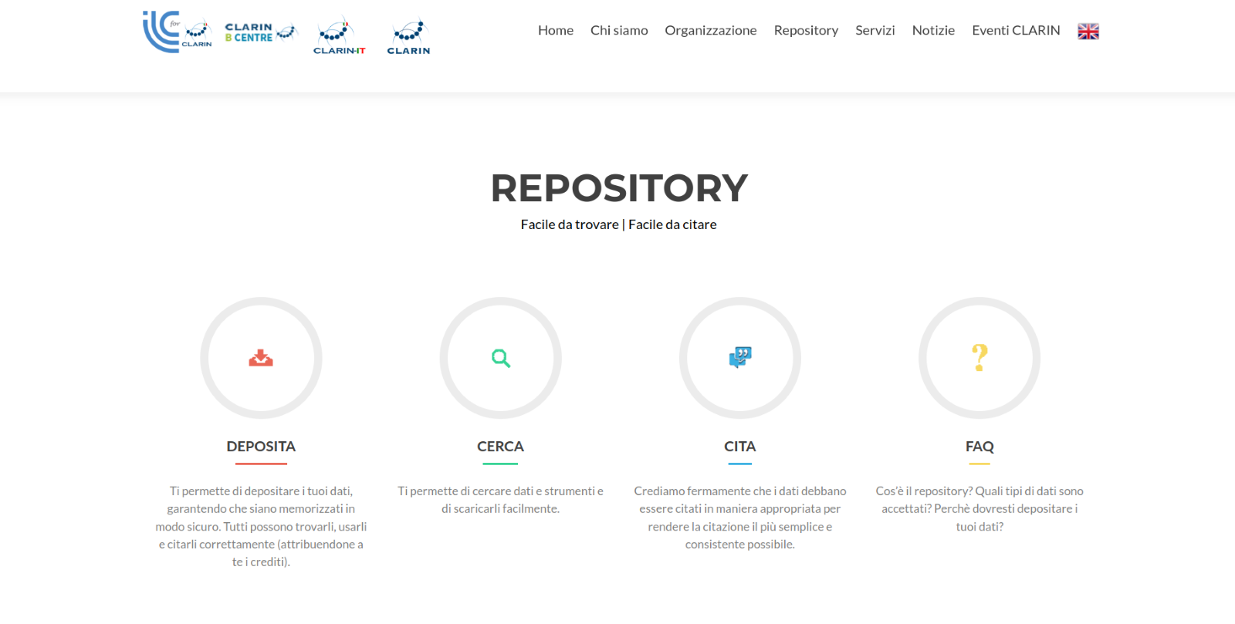
ILC4CLARIN: cercare risorse pubblicate
https://ilc4clarin.ilc.cnr.it/

Slide 19
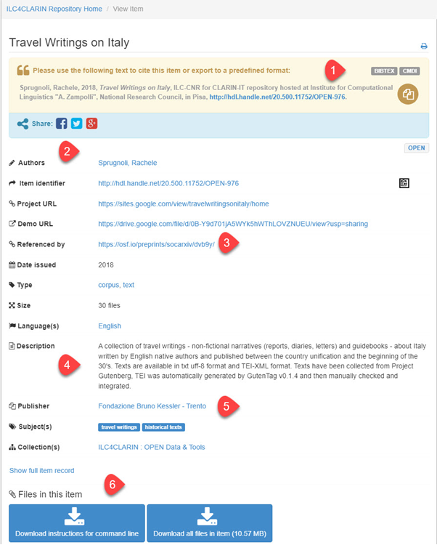
Esempio di un Corpus in ILC4CLARIN
Informazioni sulla citazione tramite handle
Campi di metadati che descrivono il corpus
Il corpus è citato in una rivista
Il corpus è descritto, ad esempio i testi sono disponibili in formato UTF-8 e TEI-XML
Informazioni sull'editore
Istruzioni per il download

Slide 20

Trovare risorse linguistiche pubblicate
Virtual Language Observatory
Un catalogo che raccoglie metadati sulle risorse linguistiche disponibili in archivi distribuiti
Non contiene risorse linguistiche, ma aiuta a localizzarle tramite identificatori persistenti
Anche se una risorsa ha un accesso limitato, i metadati sono sempre liberamente accessibili
Utilizza la ricerca a faccette per restringere le ricerche
NB: uso di licenze

Slide 21
Ricerca tra le collezioni di testi
Federated Content Search
Un motore di ricerca per individuare modelli linguistici specifici in diverse raccolte di testi
I dati stessi rimangono presso il Centro in cui sono ospitati
Può essere utilizzato come primo passo per scoprire dove sono ospitate risorse interessanti
Non è possibile classificare i risultati della ricerca, ma è possibile scaricarli in vari formati ed eseguire ulteriori analisi con altri strumenti

Slide 22
Federated Content Search
Come funziona:
Selezionare la lingua e il linguaggio di interrogazione (CQL)
Specificare le raccolte e il numero di risultati da visualizzare
Visualizzare i risultati della ricerca come Parola chiave nel contesto
Scaricare i risultati in diversi formati di file

Slide 23
User-Friendly Discovery tool
Resource Families
Corpora ben curati e risorse lessicali organizzate per tipo di dati e lingua
Strumenti NLP
Informazioni sulle licenze
Possono essere scaricati direttamente
Alcuni corpora sono disponibili tramite concordancers, e.g. Korp, Corpuscle o KonText

Slide 24
Trovare Strumenti di Analisi Linguistica
Language Resource Switchboard
Un servizio centrale che consente di caricare un testo o un URL e di trovare uno strumento web corrispondente per analizzarlo, visualizzarlo o tradurlo
Vi si può accedere da altri archivi e servizi di dati di ricerca, ad esempio VLO, Virtual Collection Registry, ARCHE, DARIAH-DE Repository, PARTHENOS VRE e TextGrid.
Accesso integrato dal VLO

Slide 25
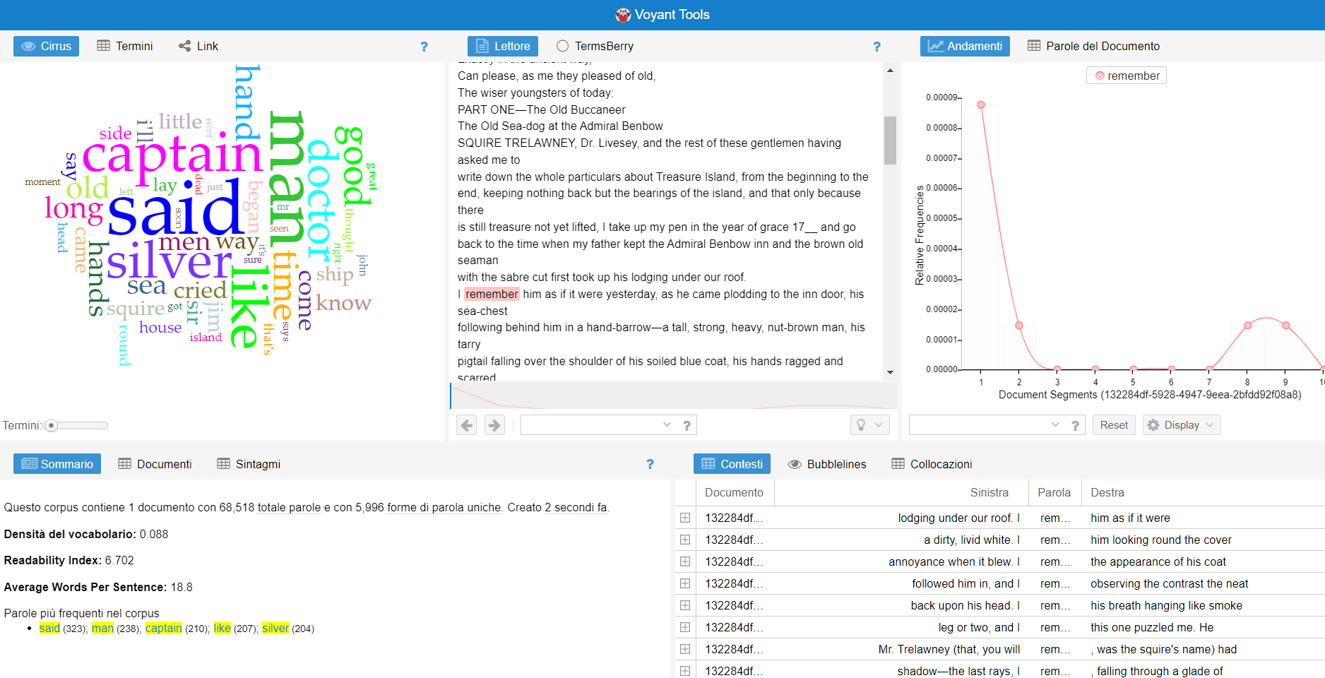
Voyant Tools

Slide 26
Utilizzare Risorse e Strumenti Linguistici
Virtual Collection Registry
Permette di raccogliere i dataset scoperti (tramite il VLO) in una collezione virtuale
Una collezione virtuale può contenere link a dataset, tutorial, documenti di riferimento su un argomento
È possibile citare e condividere le raccolte virtuali con altri utenti
Le raccolte di testi possono essere scaricate o elaborate con uno strumento Switchboard corrispondente

Slide 27
CLARIN Knowledge Infrastructure
Knowledge infrastructure: Un insieme di misure e strutture volte a garantire un continuo trasferimento di conoscenze tra tutti gli attori coinvolti nella costruzione, nel funzionamento e nell'utilizzo dell'infrastruttura
Ricerca sui Knowledge Centres in ordine alfabetico o per specializzazione (alcune categorie sono già evidenziate
possibilità di accedere al Tour de CLARIN per approfondimento su iniziative di UI e attività del network

Slide 28

Attività del DipText-KC
Fornisce informazioni su Consorzi, Associazioni, Centri, Scuole di formazione e Biblioteche digitali rilevanti per i filologi digitali
DipText-KC Helpdesk

Slide 29
Vocabolari in SKOS
SKOS: è uno standard sviluppato dal World Wide Web Consortium (W3C) per facilitare l'integrazione, lo scambio e l'uso di informazioni su sistemi di organizzazione della conoscenza come tassonomie, classificazioni, e thesauri nel web semantico.
Componenti principali:
Concetti (skos:Concept)
Relazioni tra concetti (skos:broader, skos:narrower, skos:related)
Labels (skos:prefLabel, skos:altLabel, skos:hiddenLabel)
Note e definizioni (skos:note, skos:definition)

Slide 30
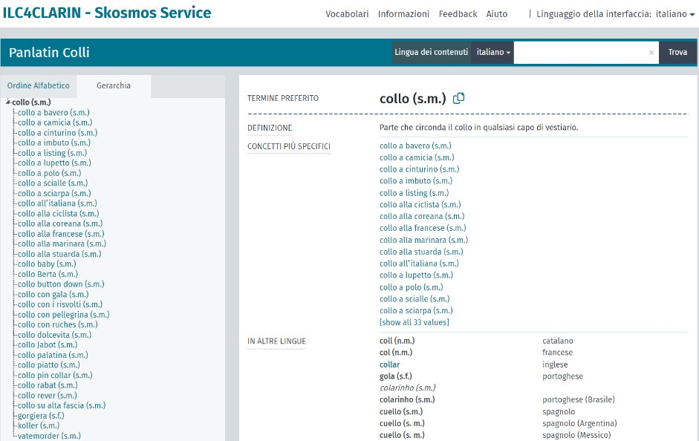
Vocabolari controllati in SKOSMOS
SKOSMOS: è un software open source per la navigazione, l'accesso e la gestione di vocabolari controllati basati su SKOS
Accesso ai dati del triple-store mediante SPARQL
Indicizzazione delle informazioni concettuali
Visualizzazione user-friendly
Possibilità di interagire con delle API-REST
Internazionalizzazione

Slide 31
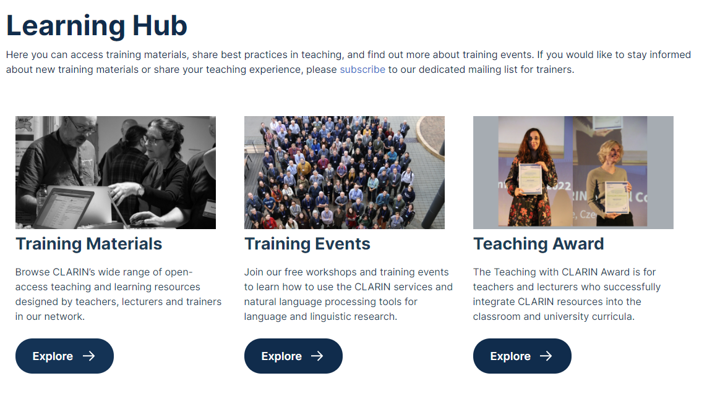
CLARIN Learning Resources
https://www.clarin.eu/content/learning-hub

Slide 32
Iniziative della comunità CLARIN
CLARIN Newsflash
aggiornamento mensile sulle attività dei consorzi nazionali
CLARIN Café
webinar informali e interattivi per discutere su temi di interesse

Slide 33
Acknowledgements
Questa presentazione include e rielabora slide da presentazioni precedenti, qui citate in accordo con una gestione FAIR delle risorse didattiche derivate
Giulia Pedonese & Federico Boschetti, CLARIN per le Lingue Antiche, online, 20/03/24 [slide 29-30]
Francesca Frontini, Giulia Pedonese, CLARIN ERIC and CLARIN-IT, Corso di Laurea in Informatica Umanistica, Università di Pisa, 27/03/2024 [slide 4-10]

Slide 34
Grazie per l'attenzione!
Contatti
giulia.pedonese@ilc.cnr.it
formazione@clarin-it.it

